Slide 1
中国可信计算标准-----TCM模块
网络空间安全学院
贾洪勇

Slide 2
内容提纲
可信计算概念与技术原理
自主可信计算标准体系
可信计算产业与应用
自主可信计算产业未来发展

Slide 3
内容提纲
可信计算概念与技术原理
自主可信计算标准体系
可信计算产业与应用
自主可信计算产业未来发展

Slide 4
可信计算概念
客观特征
适用
机器判断
可信
定义
描述实体的一种属性特征
包含
主观特征
适用
人判断
计算可信性
ISO/IEC(1999) ：定义可信为参与计算的组件、操作或过程在任意条件下是可预测的，并能抵御病毒和一定程度的物理干扰；
TCG(Trusted Computing Group) (2002)：用实体行为的预期性来定义可信，一个实体是可信的，如果它的行为总是以预期的方式，朝着预期的目标；
IEEE：可信是指计算机系统所提供的服务是可论证其是可信赖的，这里可信赖主要指系统的可靠性和可用性；
中国学者：可信计算系统是能够提供系统的可靠性/可用性、信息和行为安全性的计算机系统，可信包括许多方面，如正确性、可靠性、安全性、可用性、效率等，但安全性和可靠性是现阶段可信最主要两方面，简称可信=可靠 + 安全
先在计算机系统中建立一个信任根(基)，信任根可信性由物理安全、技术安全与管理安全共同确保；
再建立一条信任链，从信任根开始，到硬件平台，到操作系统，再到应用，一级度量认证一级，一级信任一级，把这种信任扩展到整个计算机系统。
依据客观特征，适应机器判断
可信计算
基本思想

Slide 5
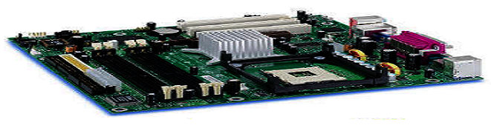
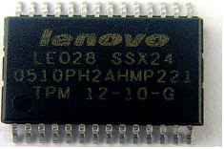
可信计算技术理念
解决当前核心安全问题
可信密码模块
嵌入
计算机 硬件系统(主板)
抵御病毒攻击
可信链
BIOS
自检
主引导区
OS装载器
OS内核
可信服务及可信应用
建立 可信链
加电
可信密码模块
认证控制模块
密码处理模块
计算机 软件系统运行时
标识平台身份
识别假冒平台
模块内产生一对密钥
权威签发数字证书
表征平台可信身份
保护
密钥
盗取密钥不可行;
受保护数据拷不走;
保护数据的密钥密封在密码模块内

Slide 6
定义可信密码模块(TCM)结构与功能
可信密码模块（TCM）
I/O接口
主计算区
CPU
内存
密码计算区
受保护存储区
公钥密码引擎
杂凑算法引擎
对称密码
引擎
随机数算法引擎
芯片固件存储区
主密钥存储区
平台配置寄存器(PCR)
目标：建立计算平台安全信任根基
核心功能：
度量平台完整性，建立平台免疫力；
平台身份唯一性标识；
提供硬件级密码学计算与密钥保护。

Slide 7
由TCM构建3个信任根
可信密码模块TCM
可信报告根(Root of Trust for Reporting--RTR)
提供密码学机制，签署TCM的状态和数据信息(Provides cryptographic mechanism to digitally sign TCM state and information)
可信存储根(Root of Trust for Storage--RTS)
提供密码学机制，保护TCM的放置外部的数据信息(Provides cryptographic mechanism to protect information held outside of the TCM)
RTR
RTS
受保护的操作命令
隔离、受保护的存储区域
RTM
可信度量根(Root of Trust for Measurement--RTM)
提供密码学机制，有序度量平台的状态 (Provided by platform to measure platform state)

Slide 8
平台主板与TCM建立可信绑定关系
平台
主板
可信性连接关系需用户物理现场明确指示
Trusted Building Block (TBB)
(可信构筑模块)
安全芯片
(TCM)
安全芯片与CRTM 1-1连接
CRTM与主板
1-1连接
CRTM
由用户控制Platform Reset
Supporting H/W
CPU
BIOS/EFI
Main Memory
硬盘
键盘/鼠标
Graphics / output

Slide 9
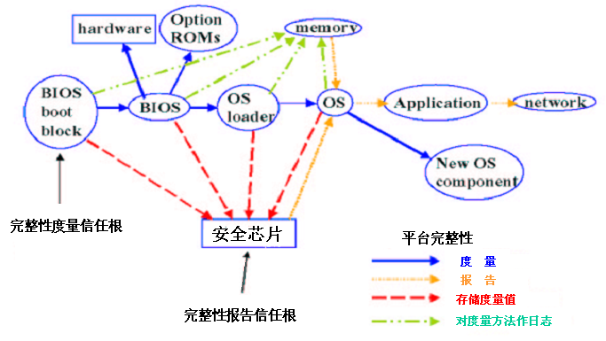
以TCM为核心建立平台信任链
TCM

Slide 10
由TCM构建身份标识表征平台身份
平台
每一个TCM的密码模块密钥EK是唯一的
可由…创建:
TCM 厂商
平台厂商
最终用户
方法:
事先产生
EK绝不能暴露在TCM外
密码模块证书(EK证书)是由可信CA签署的EK公钥证书
平台身份证书是由可信第三方CA签署的平台身份公钥证书(采用我国双证书机制)，针对隐私保护，可以创建若干个平台身份密钥和证书
TCM
密码模块密钥EK
Endorsement Key
平台身份密钥
Platform ID Key
其它密钥
PCRs
隐私控制
密码模块证书
平台身份证书

Slide 11
由TCM建立“数据密封”保护形式
TCM
数据
TCM
数据
SMK(存储主密钥)
SMK(存储主密钥)
授权信息
存储密钥(SK)
授权信息
存储密钥(SK)
PCR
选择
PCR
配置
数据
本地存储器
本地存储器
数据
密封的 数据
密封的
数据
把数据和存储密钥的授权信息发送给TCM
同时包含启封过程要使用的PCR值
TCM 对数据加密并密封成一数据块
包含要求的PCR值
密封后的数据块存储到TCM之外
加载密封的数据块和授权信息，使用存储密钥
解密密封的数据块
核对PCR值是否和配置中的值相同
如果PCR值相匹配，则返回数据
否则返回失败

Slide 12
可信计算平台架构
安全应用
以TCM为核心，构建可信计算密码支撑平台，支撑安全应用，形成安全功能体系：
平台完整性保护
平台可信身份标识与证实
平台数据密封与绑定
计算机系统
平台完整性度量与报告
平台身份可信
数据安全保护
TCM服务模块(TSM)
完整性报告
密码学服务
运行时平台
防护
平台数据安全
信任链
身份证明
密钥保护
可信计算密码支撑平台
操作系统
BIOS
可信度量根
CRTM
度量存储
可信报告根
可信存储根
可信密码模块(TCM)
密码算
法引擎
公钥密码引擎
杂凑算法引擎
对称密码引擎
随机数算法引擎

Slide 13
基于TCM构建平台可信网络接入(TNC)
平台完整性度量信息收集器
IFv
平台完整性度量信息验证器
IF1
IF2
TNC
客户端
IF3
TNC
服务器
IF4
IFt
AAA
服务器
平台信任服务
网络接入请求器
Network Access
Requestor
TSM
接入策略
执行点
TCM
接入策略决策点
完整性度量
日志数据
终端平台

Slide 14
内容提纲
可信计算概念与技术原理
自主可信计算标准体系
可信计算产业与应用
自主可信计算产业未来发展

Slide 15








自主可信计算标准发展背景
TCG影响力
TCG产业趋势
应用软件
软件协议栈(Software Stack)
Operating Systems
Web Services
Authentication
Data Protection
PC平台
(台式和笔记本)
笔记本
Security Infrastructure
安全基础设施
TCG Standards
手机
平台
将渗透到IT每个领域
存储系统
台式机
可信网络接入及应用中间件
服务器
平台
安全平台模块(TPM)
单位：千台

Slide 16
自主可信计算标准发展总体思路
推动应用开发
制定《可信计算平台应
用接口规范》
产品开发
SSX44/46/0903
SQY44/45/46
标准体系扩展
推广到服务器平台
/移动平台
联盟 标准 产业
技术规范制定
《可信计算密码支撑平台技术规范》
基础研究
制定《可信计算平台密码方案》

Slide 17
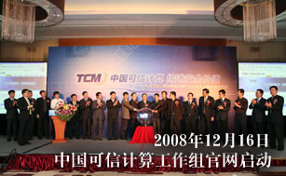

建立自主可信计算产业联盟
中国可信计算工作组(TCMU)
产业链
TCM / TSM
PC
系统
服务器系统
可信OS
支撑软件
应用
软件
应用
方案
联
想
国民技术
同方
瑞达
方正
长城
软件所
卫士通
国防科大
吉大正元
江南所
中天一维
兆日
南方基地
多思
同方微电子
浪潮
北信源
清大安科
…
31家单位，覆盖IT各领域
专家领队
国密局
发改委
工信部
科技部
财政部
公安/保密/安全

Slide 18
构建自主可信计算核心模块--TCM
可信密码模块TCM
I/O接口
主计算区
CPU
内存
密码计算区
受保护存储区
公钥密码SM2
引擎
杂凑算法SM3
引擎
对称密码
SMS4
引擎
随机数RNG引擎
芯片Firmware
主密钥及密钥树
平台配置寄存器
使用自主密码算法：SM2/SM3/SMS4/RNG
构建3个维度安全功能体系
构建信任链确保平台完整性
通过身份密钥和数字签名实现平台身份可信
通过“密封”和“绑定”确保平台数据安全

Slide 19


自主可信计算平台架构
安全应用
密码平台应用
计算机系统
平台完整性度量与报告
平台身份可信
数据安全保护
TCM应用
信
任
链
TCM配置管理
TCM服务模块(TSM)
完整性报告
密码学服务
运行时平台
防护
平台数据安全
信任链
身份证明
密钥保护
平台接口
可信计算密码支撑平台
操作系统
可信密码服务模块TSM
可信计算密码支撑平台
BIOS
可信度量根
安全芯片驱动
CRTM
可信密码模块TCM
可信密码模块(TCM)
度量存储
可信报告根
可信存储根
中国 密
码 算法
引 擎
SM2(256位ECC)
SM3(256位Hash)
SMS-4(128位分组)
RNG
产品架构
技术架构

Slide 20
自主可信计算技术规范体系
总体
(可信计算密码支撑平台功能原理)
可信计算密码支撑平台功能与接口规范
可信计算密码支撑平台技术规范
TCM规范
TCM数据结构
TSM规范
TSM数据结构
PC平台TCM接口规范
数字证书规范
可信计算平台密码方案
1、2007年12月28日国密局公告发布
2、已在安标委形成报批稿

Slide 21
制定TCM通用接口标准
为推进现有安全应用平滑移植至TCM上，制定了通用的TCM应用接口标准《可信计算平台密码应用接口规范》，使安全应用以CryptoAPI、CNG-API、PKCS-API接口形式直接实现TCM功能调用，使TCM成为构建安全应用的信任根。
安全应用
可信计算平台密码应用接口
CryptoAPI
CNG -API
PKCS-API
TSPI
TSM
CSP
CNG
PKCS11
TCM

Slide 22
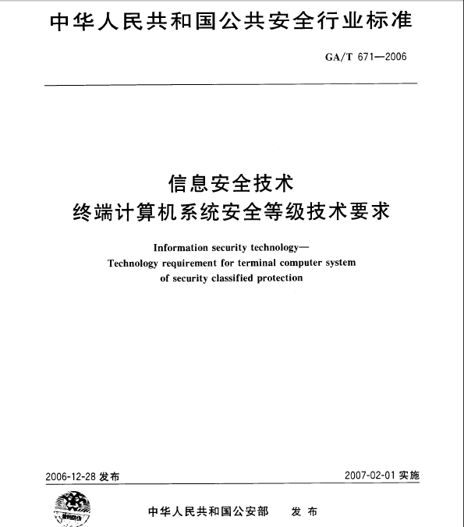
终端计算机等保技术要求使用TCM
基于自主可信计算技术，构建了终端计算机系统的安全功能体系
GA/T671-2006 要求三级及以上PC系统必须嵌入和使用可信硬件模块(TCM)
GA/T671-2006 目前正在向国家标准转化

Slide 23
内容提纲
可信计算概念与技术原理
自主可信计算标准体系
可信计算产业与应用
自主可信计算产业未来发展

Slide 24
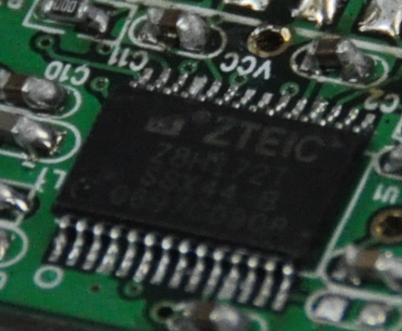

核心产品：TCM芯片
芯片产品型号：SSX44
芯片性能指标
0.25µmCMOS，数模混合设计工艺
芯片面积25mm2 以下
功耗小于200mw
内置NVRAM
内置真随机数发生器
具备高低电压检测、高低频率检测、总线加扰、关键存储区域加密、版图保护、功耗平滑、开启检测等多种方法来实现芯片的防逻辑攻击、芯片级的防解剖和防物理攻击的能力

Slide 25

核心产品：信任链
BIOS修复(BIOS代码)：在BIOS中添加检查代码，在计算机启动中对BIOS本身和存放在HPA中的自检模块的完整性进行检测。
硬盘信息修复模块：在BIOS引导HPA中修复程序，对硬盘的主引导分区、分区信息和OS引导程序进行完整性检查和修复。
系统内核智能修复：OS启动前，通过LEOS系统对OS启动和运行文件进行完整性检查，并可以从HPA中读取备份进行修复。
系统智能防护：在OS运行中，通过文件截获引擎、注册表截获引擎等底层模块，截获对系统文件的访问、修改行为，自动判断系统文件的完整性，如果发现破坏则自动从HPA中读取正确信息进行修复。
一键恢复应用
执行
3G保留空间
LEOS
引导
BIOS
联想信任链系统
键盘触发恢复事件
为可靠有效实现一键恢复功能，硬盘在出厂前已划分出一块约为3G的分区，用以存放硬盘镜像文件以及一键恢复程序文件。出于安全考虑，该分区是隐含的，在BIOS及操作系统中均不可见。
技术原理

Slide 26
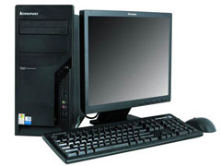
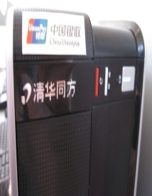
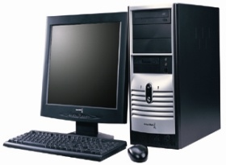
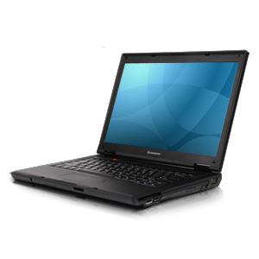
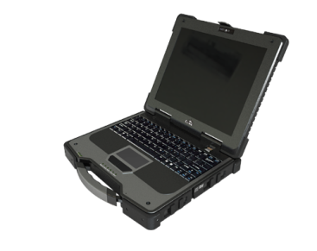
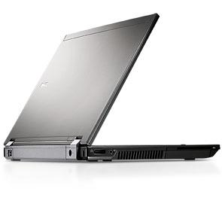
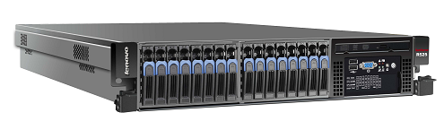

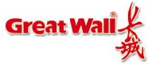
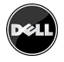
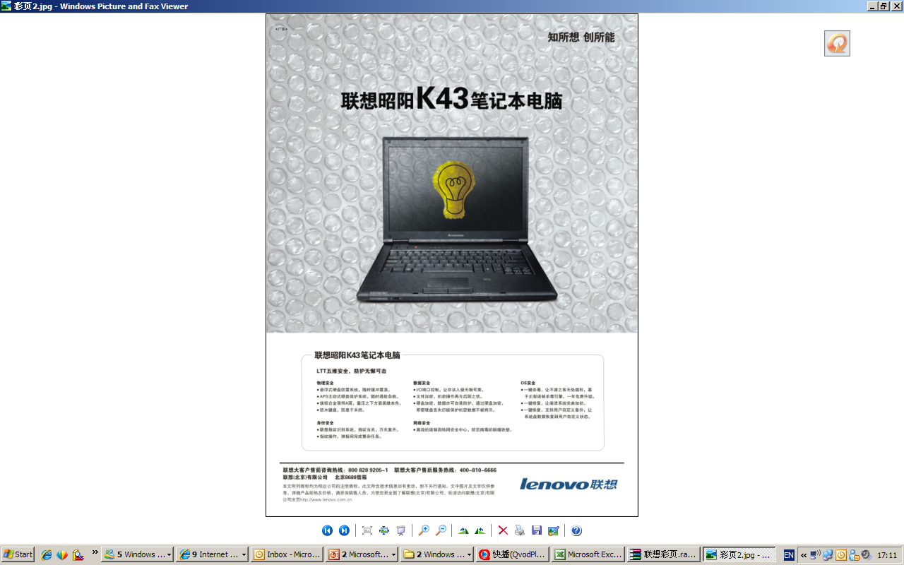
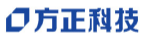
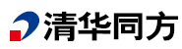
基于TCM的可信计算产品体系
台式机
联想 Thinkcenter M4000T/M6000T/M8000T 台式机
方正 君逸 M530/M580 台式机
同方 超翔/超越台式机
长城安全电脑台式机
笔记本
联想 昭阳 K43A 笔记本
Dell Latitude E4310笔记本
研祥JIN1401加固笔记本
服务器
联想 R525 G3服务器
麒麟天机存储服务器
ThinkCentre系列
同方银联理财电脑
君逸M530
长城世恒S
研祥JNB1401加固笔记本
昭阳 K43a
DELL E4310
麒麟天机存储服务器
R525 G3

Slide 27
联想基于TCM的安全应用(1)
联想数据盾牌2.0--功能体系
文件加/解密
文件保险箱
安全文件共享
个人数据备份
个人数据共享
U盘无忧
日志和审计
集中管理
密钥备份/恢复
硬盘无忧
联想数据盾牌作为随机软件安装在联想可信PC上

Slide 28



联想基于TCM的安全应用(2)
文件加/解密
用户可以对电脑上的数据和文件进行加密和解密处理
经过加密的文件只能在本地电脑打开，拷贝到别的电脑则无法打开、处理等
可以在文件上点击右键启动文件加密
芯片级的密钥保护和高强度加密算法
安全，易用

Slide 29
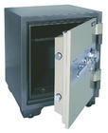
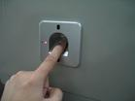
联想基于TCM的安全应用(3)
文件保险箱
加密保险箱是本地电脑上特别划出的区域，作为重要文件的保险箱
文件可以任意拷贝进入或移出这个区域，锁定保险箱后，非机主本人都不能打开保险箱
用硬件设防的安全存储区，坚固性超常
保险箱的大小可以调整,灵活满足不同需要，符合用户使用习惯

Slide 30

联想基于TCM的安全应用(4)
安全文件共享
将文件进行共享加密，文件以密文形式保存，并可以在指定范围内的机器上解密
加密文件时，选择“可解密人”
选择“可解密人”的过程是向加密文件中添加授权信息，添加一个授权信息表明该授权信息所属的计算机能够解密该文件
被加密文件可以指定“可解密人”机器范围内被解密
用户可以通过“修改可解密人”，来改变该加密文件的解密范围
整个过程安全易用
非设定集合的机器
设定的机器集合

Slide 31
联想基于TCM的安全应用(5)
U盘无忧
(安全移动存储)
产品特性：
TCM代表主机身份，USB设备在主机上使用必须验证USB身份
不符合授权的USB不能使用，授权的USB只能在指定的主机上使用
拒绝
非法主机
非法USB设备
TCM芯片
数据流出
数据流入
拒绝
交叉认证
交叉认证
合法USB设备
合法USB设备
用户价值：单位内部移动设备安全管理，保证数据不外泄

Slide 32
联想基于TCM的安全应用(6)
“U盘无忧”主要功能
应用功能
管理功能
制作受TCM保护的安全U盘
C/S管理架构
分发和制作管理
个人专用安全U盘
TCM认证绑定
孤岛终端管理
多人共用安全U盘
终端策略管理
审计及日志
制作受TCM保护的安全U盘：将普通U盘通过TCM安全算法“安全格式化”成“受TCM保护的安全U盘”， 无需依赖特殊USB设备，成本低、安全性高
个人安全专用USB： U盘绑定本机使用，其他人不得查看其内容
多人共用安全USB： U盘在授权域内安全使用，非授权机器不能查看其内容
C/S管理架构 : 基于服务器-客户端架构管理安全U盘，采用最简便管理员集中管理方案
TCM认证绑定：通过TCM硬件认证保护，保证高安全级别的“U盘无忧”功能
终端策略管理：是否允许使用普通U盘，是否允许卸载客户端不接受服务器管理
分发和制作管理 : 限制“分发和制作”安全U盘的主机
孤岛终端管理：支持企业环境内“孤岛”型终端机器加入“U盘无忧”方案，满足安全共享要求
审计及日志：所有经安全TCM认证及加密的操作均进行日志审计记录，并上传到服务器，提供事后审计和监管能力

Slide 33

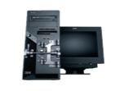


联想基于TCM的安全应用(7)
U盘无忧
客户价值 1---满足“限制内网机密数据传播范围”的用户需求
用户需求场景描述：
在公司范围中，希望限制机密文件的传播范围
无权限用户不能查看其内容
“U盘无忧”实现方案：
安全U盘所有者可以指定“安全U盘使用人”
“在安全U盘使用人”范围内的用户机器可以挂载该U盘，并正常使用
不在“安全U盘使用人”范围内的用户机器，无法挂载改U盘（给出用户提示）
安全U盘所有者可以修改“安全U盘使用人”，更改其使用范围
公司内网
安全U盘
合法的计算机之间自动进行
密钥和策略的传递

Slide 34


联想基于TCM的安全应用(8)
U盘无忧
客户价值2--- 满足“禁止外来U盘在公司范围内使用”需求
用户需求场景描述：
在公司范围中，希望限制外来U盘不能使用
限制外来U盘数据拷贝/交换，造成泄密
避免外来U盘带来恶意程序或病毒
“U盘无忧”实现方案：
外来U盘不能挂载
非安全U盘插入主机后，给出提示告知用户不能挂载
该功能需要管理员软件设置“客户端策略”为“禁止使用普通U盘”
公司内网
非安全USB盘
安全U盘
合法的计算机之间自动进行
密钥和策略的传递

Slide 35
联想基于TCM的安全应用(9)
U盘无忧
客户价值3 ---满足“低成本、高易用性需求”
用户需求场景描述：
需求：低硬件成本
不希望购买昂贵的专用U盘硬件
需求：低管理成本
实现简单易用的管理，管理员不希望花费过多的管理时间
需求：低学习培训成本
希望“客户端和管理员软件”均容易上手，不用专门的培训和学习
“U盘无忧”实现方案：
基于TCM实现硬件级安全保护，无需专用U盘
将普通U盘格式化成“受TCM保护的安全U盘”
插入该U盘时，必须需要TCM安全验证通过才能挂载使用
TCM验证未通过，禁止挂载
基于CS架构，采用最简便管理员集中管理方案
多人加密功能，需要加入到服务器组才能支持，并接受管理员管理
精简集中管理，将管理员管理工作降到最低，实现最低IT管理成本
支持“孤岛PC”和离线管理设计
软件整体简单易用，符合用户使用习惯，无需专门的学习和培训过程

Slide 36

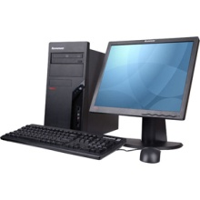
联想基于TCM的安全应用(10)
硬盘无忧
硬盘数据保护新模式
硬 盘 无 忧
硬盘更新
换位置；
维修；
变更用途；
卸载所有硬盘
运送所有包括坏硬盘
安全区域内处理
运送到新位置
重新安全处理使用
关闭电源 = 硬盘加锁加密 = 安全
立即更新 = 清除TCM芯片
提供安全的硬盘管理方式，保证数据安全；
降低IT维护成本，减少硬盘插除，增加硬盘寿命；
保护个人隐私。

Slide 37
产品特色
联想基于TCM的安全应用(11)
硬盘无忧
采用基于物理扇区级加密方法，能加密硬盘上任何数据，包括操作系统
非授权用户不仅看不到硬盘上文件内容，而且也看不到保存在磁盘上的任何文件名称。由于硬盘上所有数据均处于加密状态，得到加密硬盘的人无法得到任何信息
只有计算机正常启动后磁盘数据才可被访问，避免攻击者通过引导另一操作系统或者将硬盘转移到另一台已安装操作系统的PC上，以便绕过正常启动和用户身份识别过程来访问硬盘数据
采用TCM对加/解密使用的密钥进行保护，利用TCM防攻击以及完整性度量等特性，可有效防止离线状态下对用户密码的离线攻击

Slide 38

联想基于TCM的安全应用(12)
密钥备份/恢复
电脑上的重要信息如密钥需要进行备份，以备电脑硬件损坏情况下的数据恢复和还原
周密安排，万无一失
可信密码模块

Slide 39

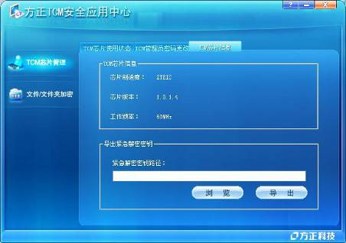
方正基于TCM的安全应用(1)
TCM安全应用中心是对TCM芯片进行管理，为其他应用程序提供使用芯片各种保护服务的软件，同时TCM安全应用中心还提供TCM的一些基本应用加密和保护功能。
主要功能包括：
芯片管理
TCM芯片使用状态
已被TCM保护的应用
TCM管理员密码更改
TCM芯片信息
导出紧急解密密钥
文件/文件夹加密
加密
解密
日志

Slide 40
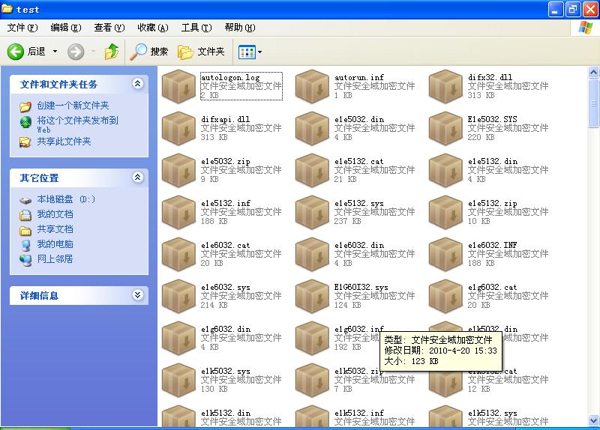
方正基于TCM的安全应用(2)
文件安全域
功能说明
文件安全域为用户提供加密个人的私密重要数据方法。每个共享的文件，必须授权才能访问，保证文件共享的安全
功能特色
支持TCM
不需要服务器

Slide 41
方正基于TCM的安全应用(3)
隔离网可信接入管理
使用TCM提供的加密接口，提供更安全的终端用户身份识别
TCM接入方案由服务器端、客户端及管理端三个部分构成
通过TCM芯片防止无授权终端计算机非法接入网络。
密钥唯一，通过TCM芯片生成的密钥，与主机的硬件信息相关联，脱离当前硬件环境将无法使用。

Slide 42
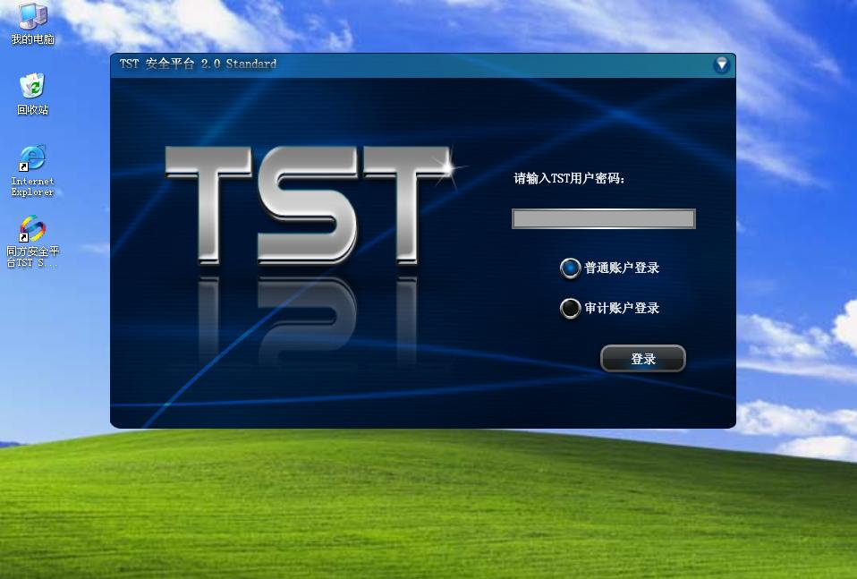
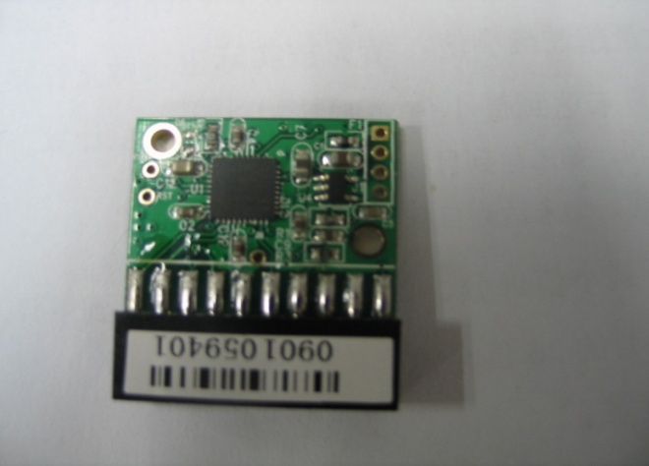
同方基于TCM的安全应用(1)
同方TST2.0安全电脑管理平台：
同方TST（Tong fang Security Technology）安全平台是基于TCM安全芯片针对计算机系统及用户数据进行全方位保护的整体解决方案
信息安全
应用软件
信息安全
应用软件
用户进行数据保护的应用软件
个人密盘
授权密网
即时备份
行为审计
国产自主
加密芯片
由硬件来实现数据保护的加密过程
TCM安全加解密芯片

Slide 43
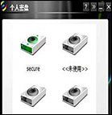
同方基于TCM的安全应用(2)
个人密盘
一个经过特殊加密安全处理的专属磁盘区域，保护用户涉密数据，防止他人非法窃取、黑客攻击，非授权用户进不来、看不懂、拿不走。
数据一旦保存到个人密盘中，数据都将会被加密。建立密盘后，用户可直接将文件存储到个人密盘，并可对其进行正常编辑处理等操作。当密盘打开时，若未经您的授权将文件复制出个人密盘，则文件将会为乱码。从而有效的保证了您的个人数据安全。
个人密盘是一个虚拟出的磁盘盘符，此磁盘容量，用户可根据其所在实际磁盘分区大小随意设定。
及时备份
即时备份是提供给用户对重要的文件夹进行定时备份的工具，当用户不慎将文件丢失或修改后，可以使用该功能将文件还原
采用增量备份的方式，备份规则由用户自行设定，既可以同时备份一个文件夹，也可以单独备份一文件夹中的某些特殊类型文件。
指纹关联
将用户的指纹与某一特定的操作相关联，用户只需要刷一下指纹，便可启动相关联的操作。
TST安全平台可以联以下3种功能: 个人密盘、windows登录和应用程序启动

Slide 44

同方基于TCM的安全应用(3)
为用户创建一个被加密保护的网络工作域，支持网络办公与移动办公，通过严格的权限控制，有效管控数据传播范围
授权密网

Slide 45
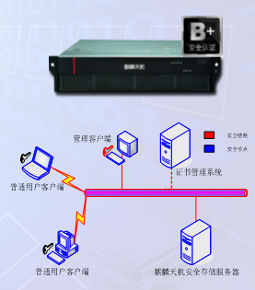
TCM应用--
麒麟天机安全存储系统
专用安全操作系统，内核加密引擎，高强度非对称数据加密算法
基于证书和智能卡的身份认证、密钥管理、数据加密及安全传输机制
数据加密共享和隐藏，细粒度的访问控制，安全的密钥备份管理
支持基于TCM的密钥管理

Slide 46
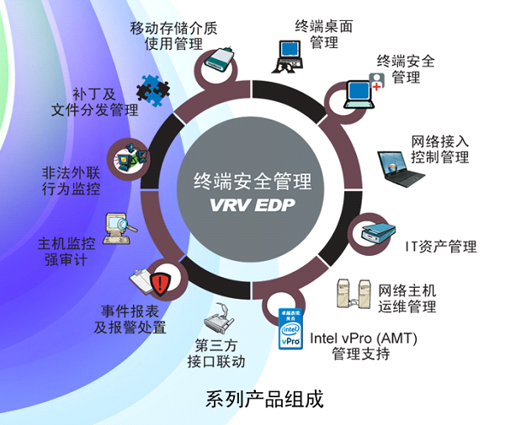
TCM应用--
终端桌面安全应用
中天一维TCM与指纹融合应用
北信源安全终端管理系统
操作系统/关键应用指纹安全登录
可信指纹移动存储数据保护和数据安全传递
结合TCM实现终端系统的接入控制、补丁分发、移动介质管理等安全功能

Slide 47
TCM应用
卫士通基于TCM和USBKey的操作系统安全防护系统
用户行为审计
文件交换加密
移动介质控制
刻录控制
安全模式控制
计算机接口控制
存储加密
终端状态检测与修复
资源控制白名单
登录控制
系统外设控制
数据加密
网络接入控制
木马和病毒主动防御
内核层文件过滤驱动
内核层过滤驱动
内核层HOOK
USBKEY(证书)
TCM

Slide 48
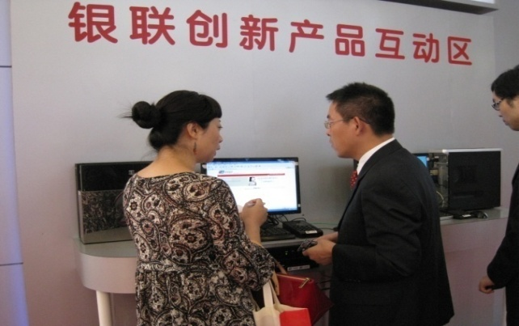
电子支付应用
银联电子支付示范应用
可信支付终端
在系统终端嵌入TCM，经过与后台终端设备完成认证后，支持用户使用银联卡完成网上支付、账户查询等功能。遵循用户传统的刷卡支付习惯，同时利用TCM保证支付过程安全可信。
系统在08年度“金融电子展”亮相后，获得强力关注。

Slide 49
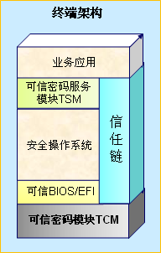
TCM应用方案
功能规格
可信引导系统
其功能主要是在系统启动时，构建系统引导程序到OS的信任链，需满足如下要求：
在OS未启动前，度量和验证关键系统文件的完整性；
报告系统可信启动链的结果，验证系统启动链；
在系统环境下能够配置可信引导参数，包括启动阶段需要度量的系统文件配置，启动方式的定义(认证启动方式/安全启动方式)
当OS内核文件损坏或被篡改，能够基于备份的系统内核进行恢复。
安全操作系统
采用银河麒麟安全操作系统，4级
信任链系统
完成OS启动后系统运行环境完整性状态的收集，需提供如下功能：
1) 系统内存度量：对系统运行过程中载入内存的可执行文件进行度量，为用户提供度量列表查询功能，并在TCM芯片中储存度量列表的哈希值。
2) 组件度量：完成对于组件以及组件所处环境的完整性状态度量，可以根据应用程序发来的度量请求，对特定组件进行度量。
3) 远程证明：包括系统环境远程证明以及组件远程证明。系统环境远程证明完成系统内存中可执行内容的远程证明。组件远程证明根据验证方需求，为验证方提供单个组件状态的远程证明。
敏感信息存储服务
本功能基于TCM可信存储根，可实现密钥管理、平台数据安全保护功能，并为系统提供相应密码服务，确保机密数据不被非法访问、窃取、篡改、冒用。
瞄准国家等保4级安全要求
铁路电子支付平台可信终端
安全架构：TCM可信计算平台 + 安全操作系统

Slide 50
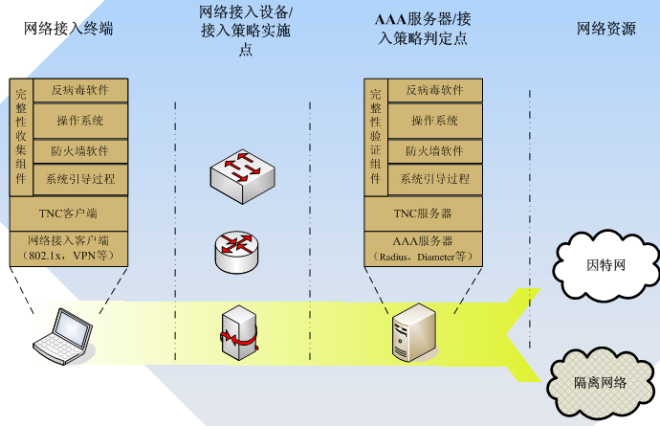
可信网络接入应用

Slide 51
内容提纲
可信计算概念与技术原理
自主可信计算标准体系
可信计算产业与应用
自主可信计算产业未来发展

Slide 52
自主可信计算未来发展
新一代安全互联网
可信云服务
可信物联网
…
检测平台
可信应用
应用
检测
行业
应用
电子政务应用
电子支付应用
企业业务应用
文档分发与管理(DRM)
…
依托自主密码技术，建立完整的自主可信计算技术体系
基础
应用
可信存储
可信平台身份管理
密钥管理
平台安全管理
可信计算平台
可信计算基础设施
支撑
服务
检测
手机平台
可信嵌入式系统
密钥管理服务
可信OS
信任链
可信平台管理服务
TBB与可信BIOS
可信
外设
服务器平台
可信OS
可信网络接入
平台
检测
信任链
TBB与可信BIOS
信任(完整性)服务
PC平台
可信OS
可信证书服务
信任链
TBB与可信BIOS
模块
检测
可信密码模块TCM
TSM-PC
TSM-Sever
TSM-Mobile
TCM-PC
TCM-Sever
TCM-Mobile

Slide 53
自主可信计算未来发展
检测
平台
TCM检测
测评系统
可信PC检测
应用符合性检测
根据产业发展需求，逐步完善自主计算技术标准体系
基础模块
移动平台
（手持设备）
可信中间件
移动平台应用Profile
可信应用Profile
TCM-m
TSM-m
TCM
服务器平台
可信网络连接
服务器平台应用Profile
TCM-h
TSM-h
电子支付应用Profile
可信存储系统
TSM
PC平台
电子政务应用Profile
TCM接口
可信平台安全管理
PC平台应用Profile
可信固件
可信操作系统
通用密码接口
基础支
撑设施
证书格式规范
证书架构
可信软件服务
证书应用Profile

Slide 54
谢谢！

